Slide 1
Clase XViII – EjemploS CA
Física 2

Slide 2
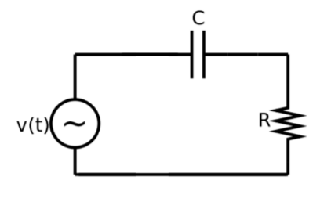
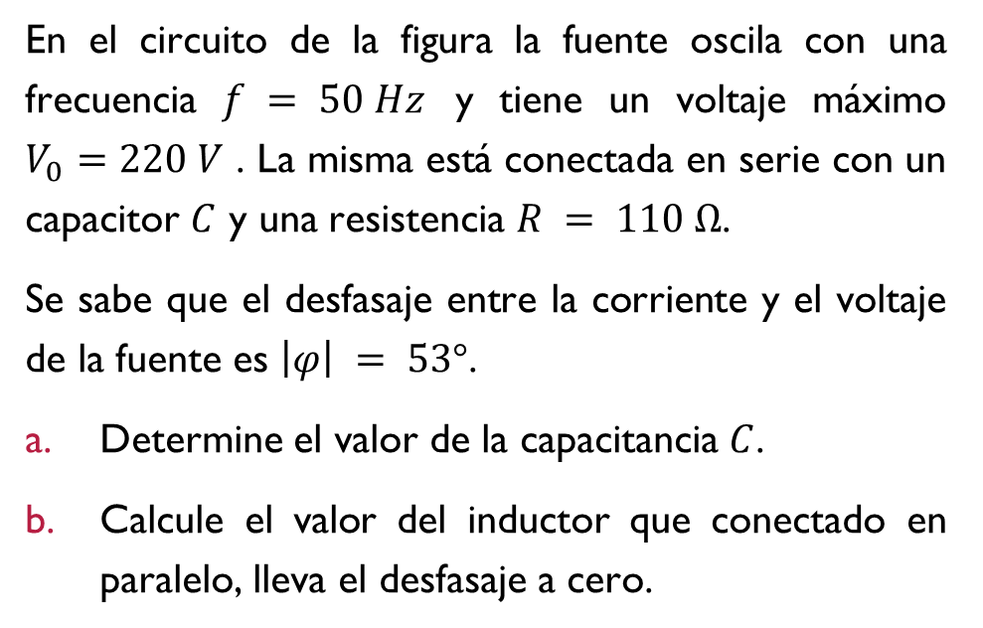
Ejemplo 1 – Examen 7/2/23
En el circuito de la figura la fuente oscila con una frecuencia $f = 50 Hz$ y tiene un voltaje máximo $V_{0}=220 V$ . La misma está conectada en serie con un capacitor $C$ y una resistencia $R = 110 Ω$.
Se sabe que el desfasaje entre la corriente y el voltaje de la fuente es $\left|φ\right| = 53°$.
Determine el valor de la capacitancia $C$.
Calcule el valor del inductor que conectado en paralelo, lleva el desfasaje a cero.

Slide 3
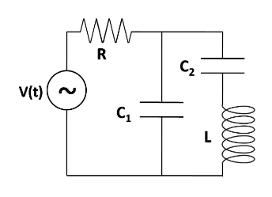
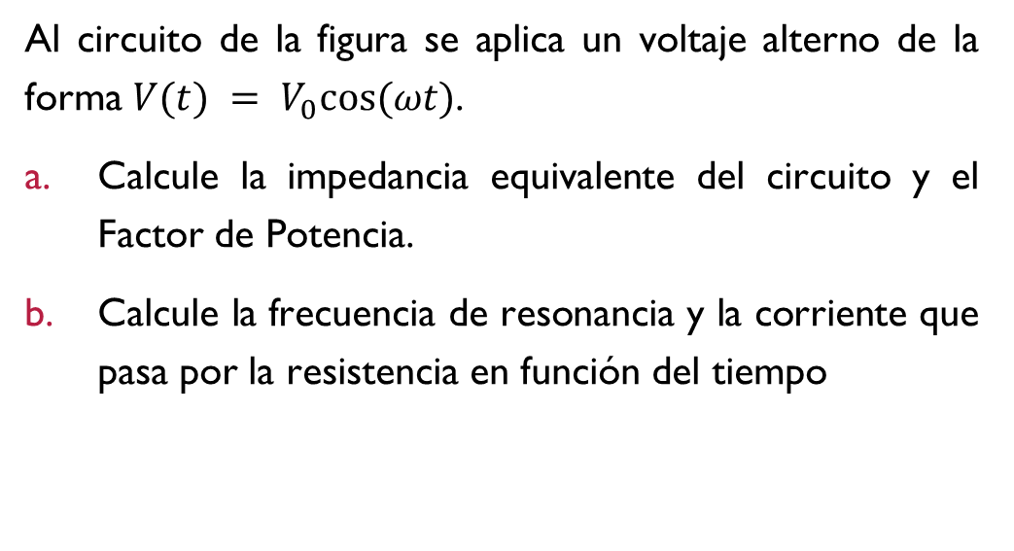
Ejemplo 2 – examen 21/12/22
Al circuito de la figura se aplica un voltaje alterno de la forma $V(t) = V_{0}cos⁡(ωt)$.
Calcule la impedancia equivalente del circuito y el Factor de Potencia.
Calcule la frecuencia de resonancia y la corriente que pasa por la resistencia en función del tiempo

